Slide 1
帽高与帽沿的直径是否一样长？
一样长
4
4

Slide 2

中心的两个圆哪个的面积大？
一样大
国际单位制。

Slide 3

长度和时间的测量

Slide 4
一、国际单位制（SI）：
1、单位：测量某个物理量时用来进行比较的标准量叫做单位。
2、说明：
过去，许多国家对同一物理量的单位不统一，给国际交流带来麻烦，故国际计量组织制定了一套国际统一的单位，即国际单位制。
长度的测量

Slide 5
二、长度的测量：
1、国际单位制中长度的基本单位：米（m）
2、其它单位及其换算：
千米(km)、分米(dm)、厘米(cm)
毫米(mm)、微米(μm)、纳米(nm)
10⁴
10⁵
1 km=_____m=______ dm= _____cm =_____mm=_____ μm =_____ nm
10³
10⁶
10⁹
10¹²
练习

Slide 6
练习：请你填适当的单位
dm
一支新铅笔的长是1.75____
一元钱硬币的直径是23.0____
某同学的身高是1.60____
中学生正常步行时两脚之间的距离大约
是50___
mm
m
cm
常用的测量工具

Slide 7
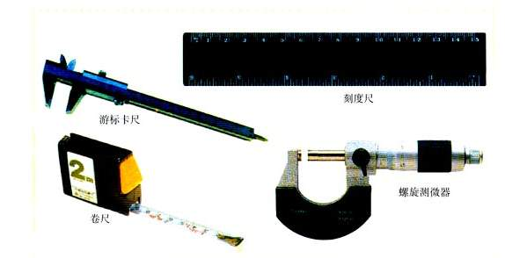
二、长度的测量：
3、常用的测量工具：
根据测量需要选择合适的刻度尺
探究

Slide 8
二、长度的测量：
4、探究：如何使用刻度尺？
⑴、怎样知道物理课本的长和宽？
先估计并记录下来。
⑵、选择刻度尺测量，并考虑：使用刻度尺时应注意什么？

Slide 9
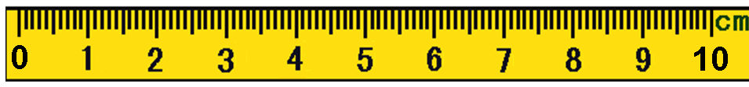
二、长度的测量：
⑶、归纳：刻度尺的用法
Ⅰ、认：使用前要注意观察“ 零刻度、量程、分度值”。

Slide 10
二、长度的测量：
Ⅱ、选：根据不同的测量对象（或实际需求），选择分度值和量程都合适的测量工具。
例如：
测窗户玻璃宽度我们选择分度值为____的刻度尺，我们在校运会中测量运动员跳远成绩应选分度值为_____的刻度尺。
1mm
1cm

Slide 11
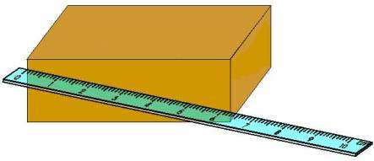
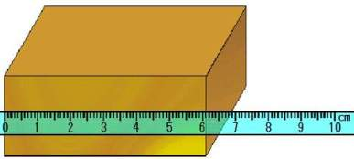
二、长度的测量：
Ⅲ、放：
A放平：刻度尺要与被测长度平行。
B紧贴：刻度尺有刻度一面要紧贴被测物。
C对齐：零刻度线或某一整刻度线与被测物体的起始端对齐。

Slide 12
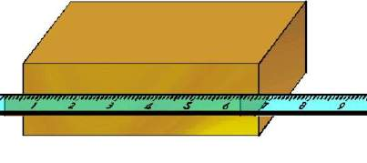
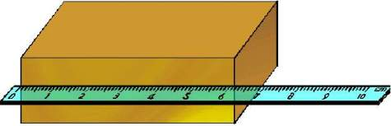
二、长度的测量：
Ⅲ、放：

Slide 13
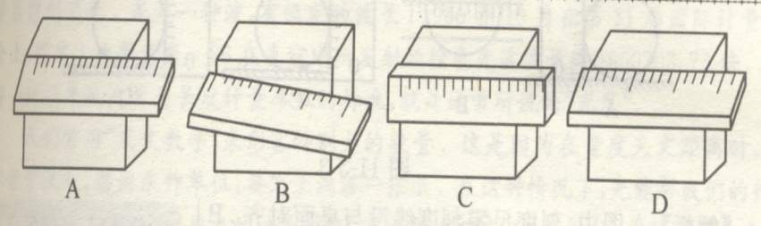
例：图中用刻度尺测物体的长度，那一个正确？（ ）
D
没对齐
没放平
没紧贴
正确

Slide 14
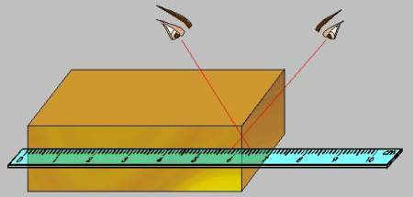
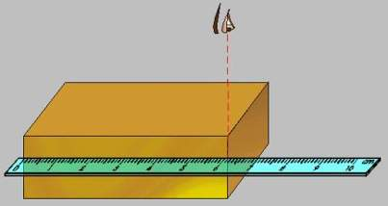
二、长度的测量：
Ⅳ、看：读数时，视线要与尺面垂直，不要斜视 或俯视。

Slide 15
二、长度的测量：
Ⅴ、读：必须估读到分度值的下一位。（若物体末端恰好对准某一整数刻度线，估读数字可为“0”）
Ⅵ、记：数字加单位。（测量结果包括：准确值 和估计值）

Slide 16
( )
√
( )
( )
×
×
练习:
1.89
_____cm
0
1
2
cm
1.81
_____cm
3
4
5
cm
1.8
(或1.9)
_____cm
3
4
5
cm

Slide 17
练习:
0cm
1
2
3
4
5
1mm
刻度尺的分度值是 ______，
物体的长度是______.
3.00 cm

Slide 18
练习:
小王测得某物体的长度为18.41 dm，其中准确值为 ______ ，估计值为 ______ ，他所用刻度尺的分度值为 ______ 。
18.4 dm
0.01 dm
1 cm
时间的测量

Slide 19
三、时间的测量
1、国际单位制中时间的基本单位：秒 (s)
2、其它单位：
年、月、日、小时（h）、分钟（min）
3、常用的测量工具：
钟表、停表

Slide 20
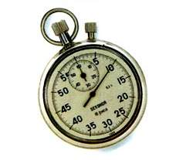
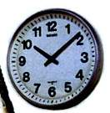
三、时间的测量
停表
石英钟

Slide 21
大表盘一周量度的时间是 ，分度值是 ；
小表盘一周量度的时间是 ，分度值是 ；
当前示数是_____
60s
0.2s
60min
1min
10s
停表
练习使用 ； P38 “想想议议” 误差

Slide 22
四、误差：
1、误差：测量值与真实值之间的差异。（物体的真实长度叫真实值。）
2、形成原因：
①测量仪器和测法限制；
②估读、环境因素影响。

Slide 23
四、误差：
3、减小办法：
①多测求平均值；②选用精密仪器；③改进测法
4、误差和错误的区别：
错误是可以避免的，它主要是由于测量方法不正确、仪器使用不正确、读数不正确等原因引起的；误差不可避免，只能尽量减小。

Slide 24
练习:
D
  例：关于误差，以下说法错误的是：（ ）
  A 误差是测量值和真实值之间的差异。
  B 无论用什么精密的测量仪器，都不可能没有误差。
  C 选用精密的仪器，改进测量方法，可减少误差。
  D 误差是难免的，所以减少误差是不可能的。＃

Slide 25
总结：
今天你学到了什么？

Slide 26
谢谢！

